Slide 1
Estado de Situación y Desafíos del Sistema FORCAP
Viviana Vallejos Hernández
Unidad Sistemas de Información de Personas en el Sector Público de Salud
Junio de 2019

Slide 2

CONTENIDOS DE LA PRESENTACION
Estado de Situación Sistema de Información FORCAP
  Contexto: Informe de Auditoría del Sistema FORCAP.
  Conceptualización del FORCAP.
  Validación de Información.
  Definicines importantes.
  Incorporación en nueva Licitación SIRH 2019.

Slide 3


CONTEXTO: Informe de Auditoría en relación al FORCAP
Existen diferencias entre lo informado por el Servicio de Salud y lo registrado en el FORCAP.
Existen diferencias ente el SIRH y el FORCAP.
No se cuenta con el documento de respaldo (cauciones) para todos los profesionales.
No se conoce el estado de gestión de las cauciones.
Informe N°530 CGR

Slide 4


Acciones a Corto Plazo: Aplicar Metodología Gestión de Proyectos
  Definir referentes técnicos Dpto. de Formación- USIPS-TIC.
  Establecer Mesa Técnica
  Análisis situación del FORCAP
  Priorizar desarrollo cierre brecha observación CGR.
  Elaborar Informe de diferencias entre el FORCAP-SIRH.
  Diseño e Implementación Informe de Glosas en Qlik-View.
Acciones a Largo Plazo:
  Incorporar en la Licitación de Soporte y Mantención del SIRH. Acceso a los Servicios: Capacitación, Desarrollo, Mesa de Ayuda y Soporte de la Infraestructura.

Slide 5
Conceptualización del Sistema F O R C A P
El Sistema de Información FORCAP es el Sistema del Plan de Formación y Retención de Especialistas en el Sector Publico de Salud. A través del mencionado plan, se busca fortalecer los equipos de salud, mejorar la capacidad resolutiva de los establecimientos y disminuir las listas de espera.
Permite tener una base de datos única a nivel nacional de los profesionales en etapa de formación, destinación o PAO (Periodo Asistencial Obligatorio).
Es actualizado principalmente por los encargados de formación de los Servicios de Salud.
Se entrega acceso a hospitales de la red, previa coordinación con los encargados de formación, para que puedan conocer la planificación de los PAO (fecha estimada de llegada de nuevos especialistas), asi como la llegada de becados de especialidad, entre otros aspectos
Confiable
Completa
Actualizada
Fuente de información para
la toma de decisiones por parte de la Autoridad

Slide 6
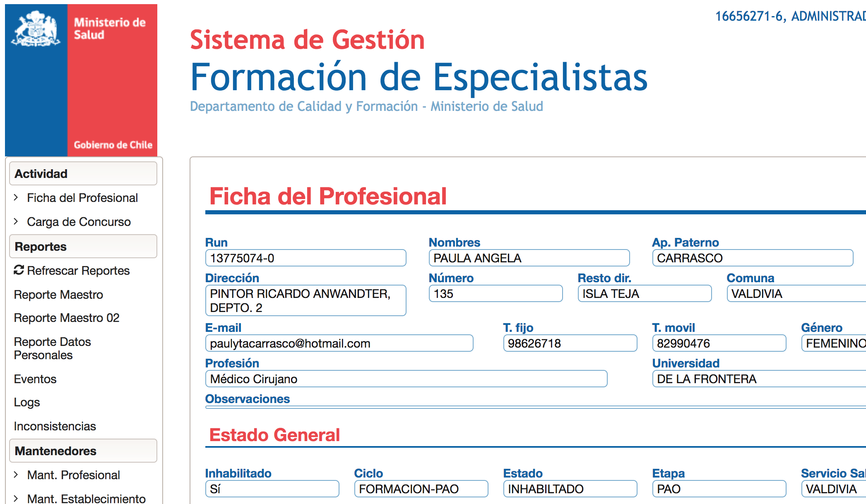

Sistema FORCAP – Plan de Formación de Especialistas
400 usuarios en 29 SS
18.000 Registros
Información “en línea” del plan de formación de especialistas
Expediente de documentos

Slide 7


Roles definidos en el Sistema FORCAP
Administrador del Servicio de Salud
  Responsable de la información de su Servicio (actualización de los datos)
  Puede modificar, agregar y borrar información relacionada a su Servicio de Salud
Lector del Servicio de Salud
  Podrá visualizar información a nivel nacional
Lector de Establecimientos de Salud
  Podrá visualizar información a nivel nacional
Administrador del Ministerio de Salud
  Podrá visualizar y corregir información a nivel nacional

Slide 8
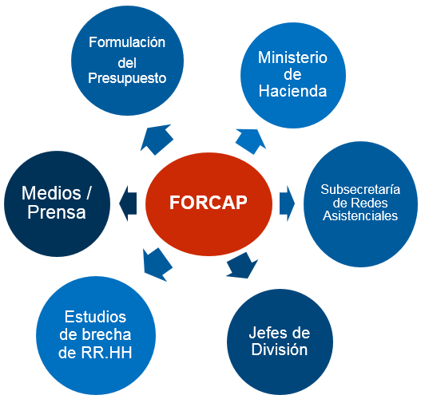
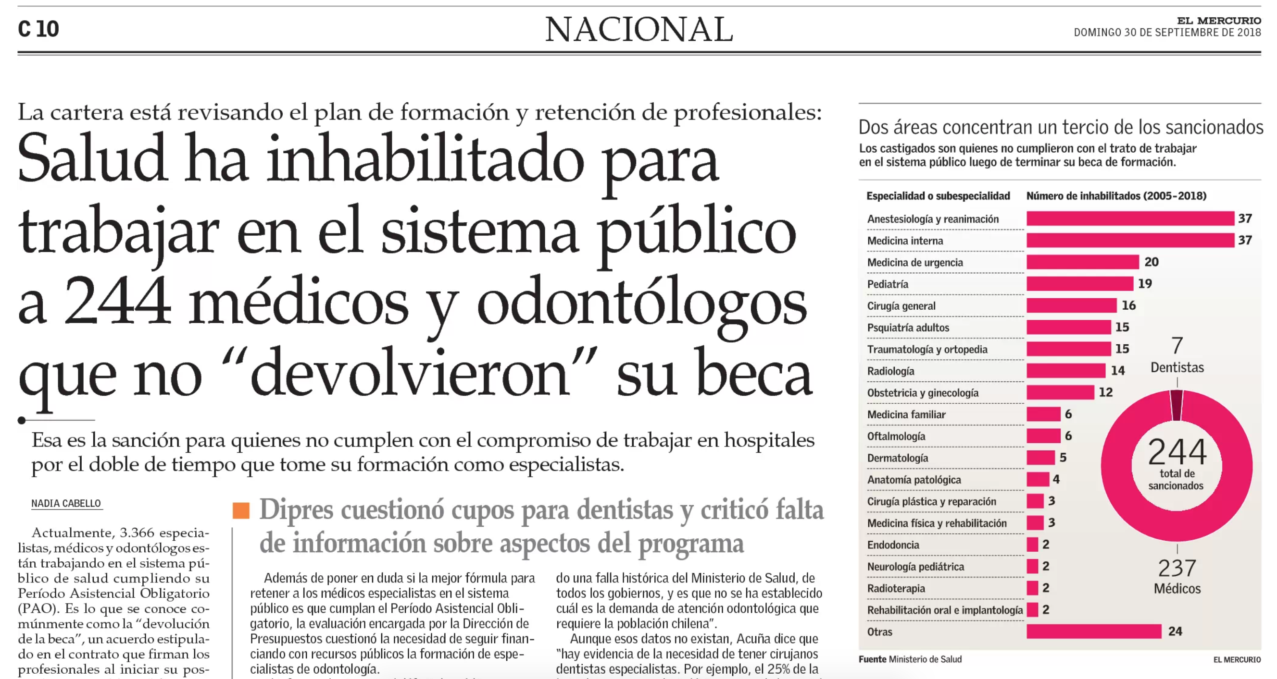
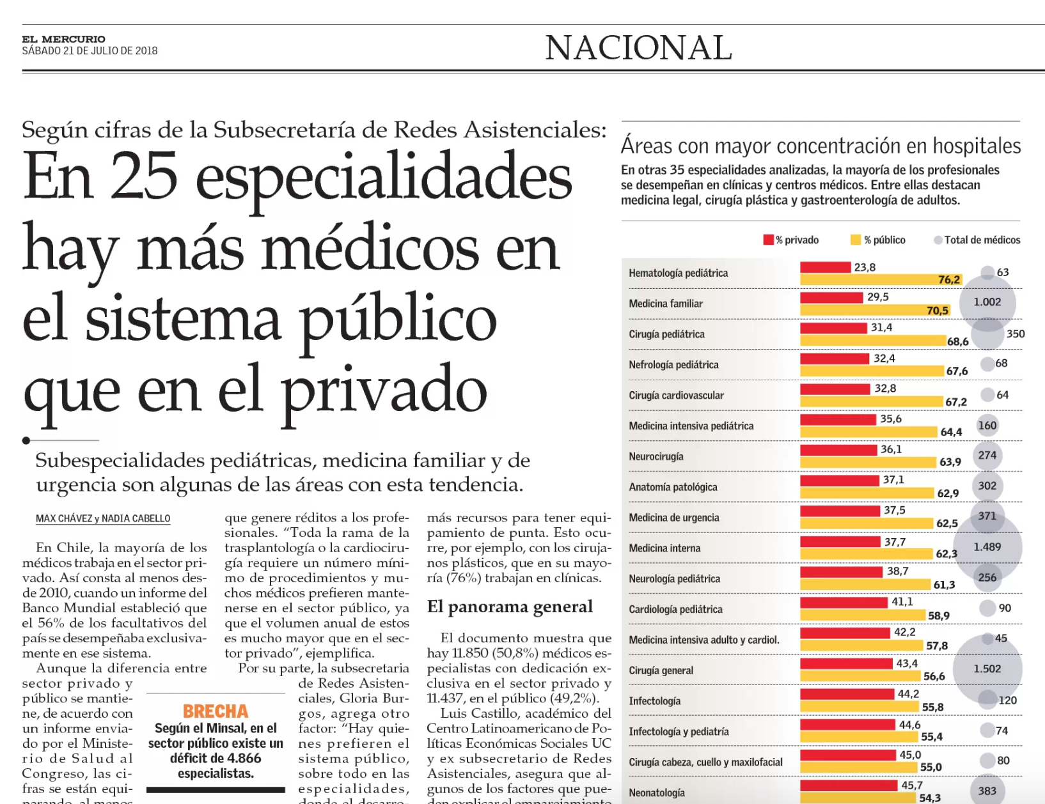
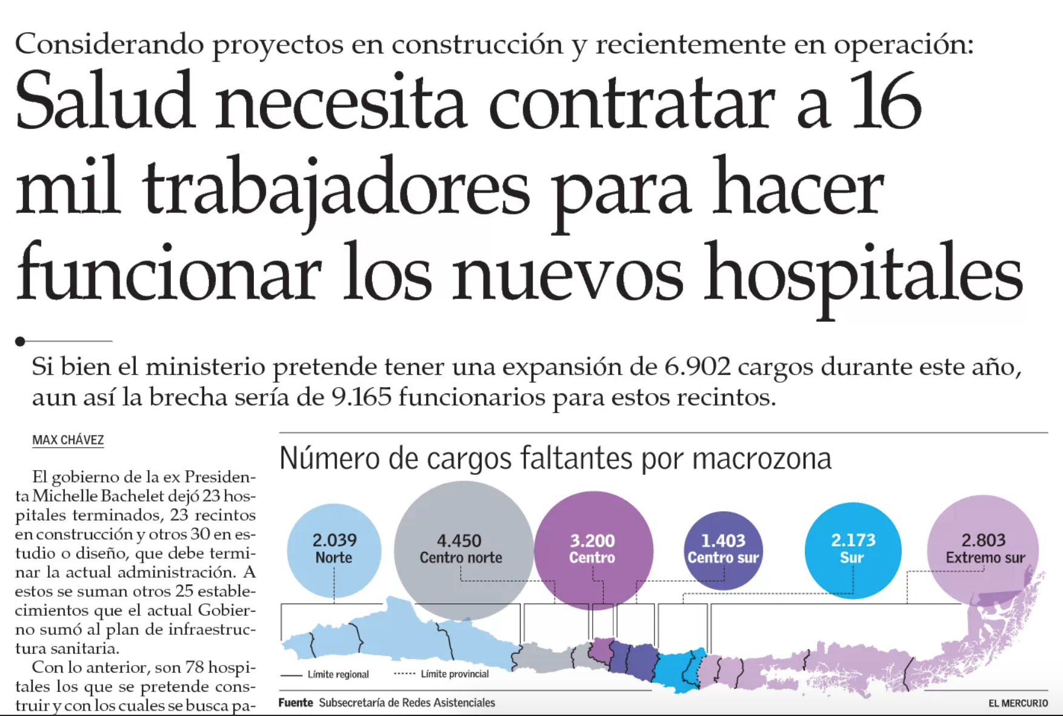

Fuente de información para la toma de decisiones por parte de la Autoridad

Slide 9
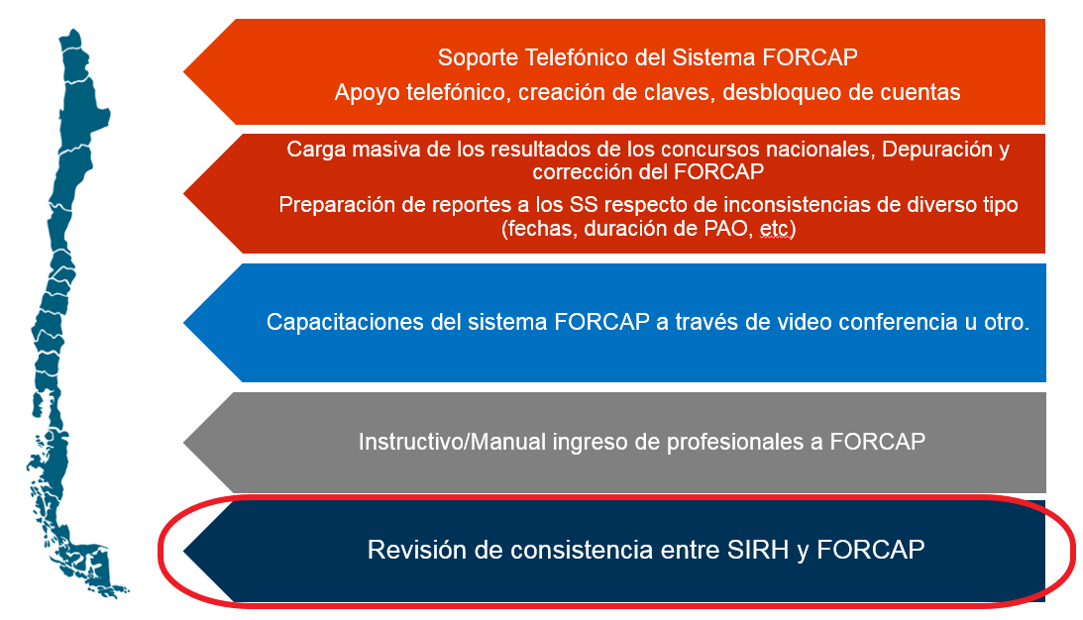
Concentración de Sistemas Informáticos en SIRH: Líneas de trabajo con los Servicios de Salud
Soporte Telefónico del Sistema FORCAP
Apoyo telefónico, creación de claves, desbloqueo de cuentas

Slide 10
Eventos del Sistema
  Renuncia de un profesional a una plaza de destinación o al PAO (Periodo Asistencial Obligatorio).
  Incumplimiento de PAO
  Inhabilitación para ejercer
  Reubicación o Traslado de establecimiento
  Prórroga del periodo de formación
  Reprobación Académica
  Renuncia Dentro de Plazo o Fuera de Plazo de la Beca
  Licencia Médica
  No habilitación Universitaria (previo al inicio de la beca)
  Desvinculación del profesional de una plaza de destinación
  Eliminación del profesional del programa académico (Etapa de Formación)
  Interrupción de la etapa de formación o PAO.

Slide 11
Aspectos Importantes a tener en cuenta…
Se mantiene un registro histórico de lo ocurrido con el profesional (no se borran etapas).
Encargados de formación de SS verifican y actualizan información en el sistema. Se entrega la posibilidad de descargar la base de datos completa en Excel para realizar verificaciones masivas.
Reportes Excel que tiene el sistema
  Reporte 1 – situación actual
  Reporte 2 – registro completo ( histórico )
  La información de los concursos nacionales se ingresa en forma centralizada ( Minsal ).
Sistema está sujeto a revisiones por parte del Departamento de Auditoría del Ministerio de Salud y de la Contraloría General de la República.
Actividades de perfeccionamiento de corta duración (menor a un año) no se ingresan en el FORCAP.

Slide 12
Gestión Información: Validación con SIRH y monitoreo de Errores
Se verifica que profesionales inhabilitados (FORCAP) no estén trabajando en la Red (SIRH)
Se verifica que profesionales en etapa de PAO (FORCAP) estén debidamente contratados (SIRH)
Se verifica que el cumplimiento de la jornada laboral pactada para el PAO sea consistente con los con contratos y jornada total (SIRH)
Profesionales que han renunciado a la beca, renunciado a una plaza o en situaciones similares (FORCAP) no deben estar vigentes en SIRH.
Profesionales que tienen PAO compartido en 2 establecimientos (FORCAP), por ejemplo, deben tener consistencia en sus contratos en SIRH.

Slide 13

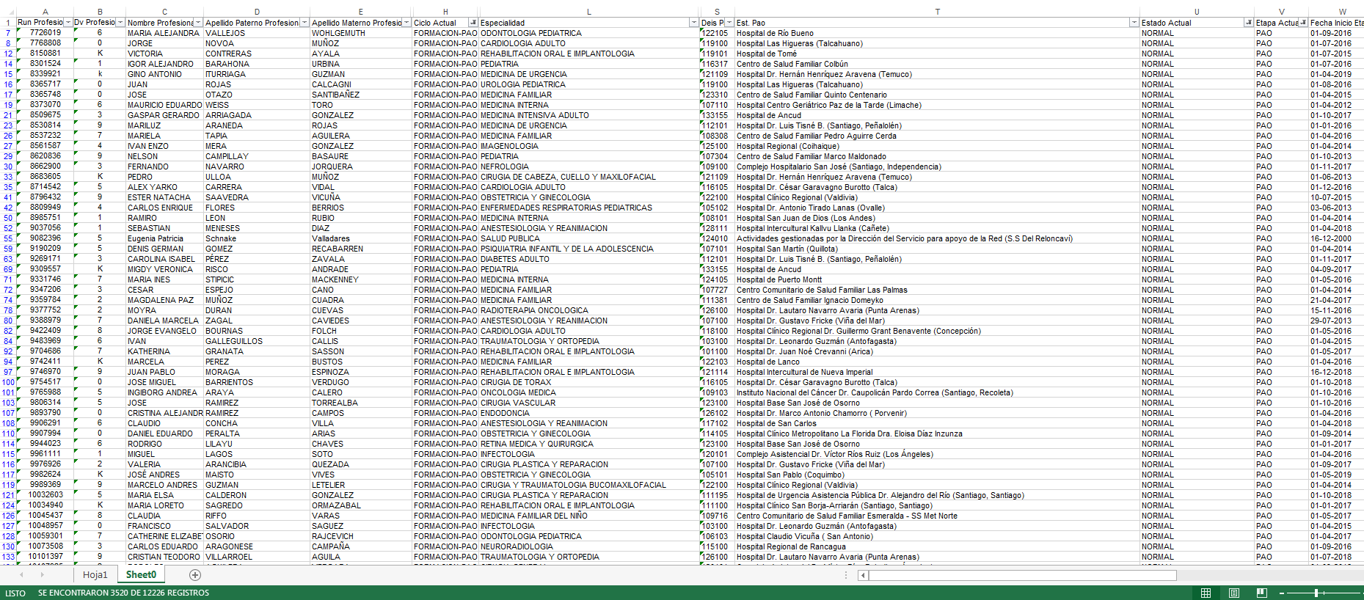
Ejemplo de validación de información:
¿Cuál es la situación contractual de aquellos profesionales que se encuentran como especialistas por Período Asistencial Obligatorio?
Reporte 1
FORCAP
Ciclo Actual
Formación -PAO
Estado Actual
NORMAL
Estapa Actual
PAO
3.515

Slide 14

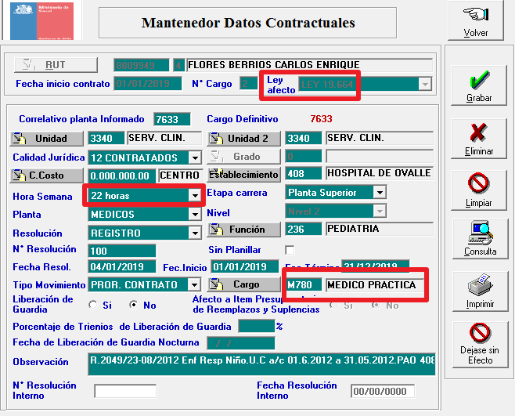
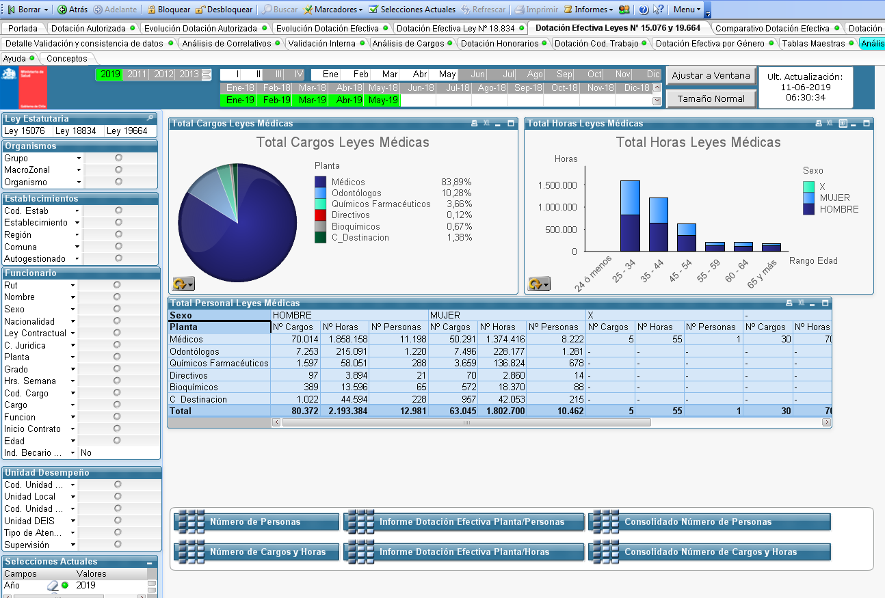
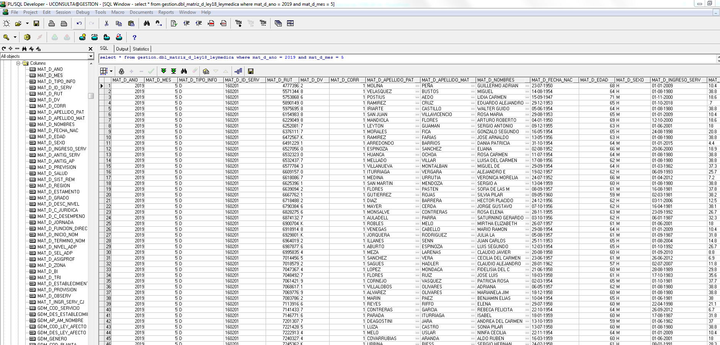
Ejemplo de validación de información:
SIRH
QLIK VIEW
BASE GESTIÓN CENTRALIZADA

Slide 15
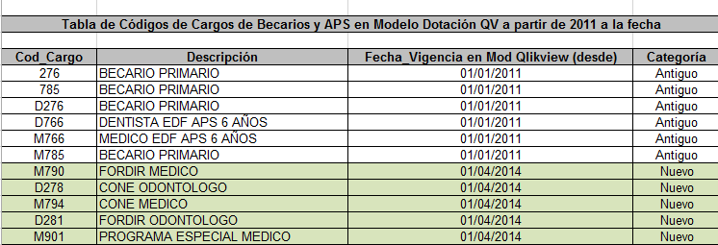
Ejemplo de validación de información:
Códigos

Slide 16
Definiciones Importantes
Ciclo : Existen 2 ciclos posibles : Formación y PAO y Destinación y Formación
Etapa : Situación del profesional dentro de un ciclo:
Cod SIRH : Código de cargo que debe ser utilizado en SIRH, que impacta en informes a DIPRES y pago en remuneraciones.
Ciclo
Ciclo Destinación Formación
Etapa de Destinación
Etapa de Formación
Ciclo Formación PAO
Etapa de Formación
Etapa de PAO
Evento
Evento
Evento
Evento

Slide 17

Principales Conceptos:
Ciclo : Existen 2 ciclos posibles :
  Formación y PAO
  Destinación y Formación
Etapa : Situación del profesional dentro de un ciclo:
  Formación (M785, M787, D275, D276)
  Destinación (M798, D274)
  PAO (M800, D277)
Evento : Se dice evento a acontecimientos relevantes que ocurren a un profesional durante alguna de sus etapas.

Slide 18
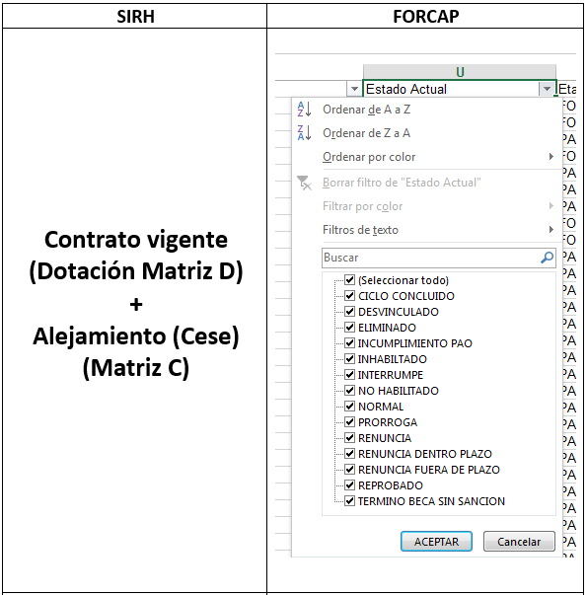
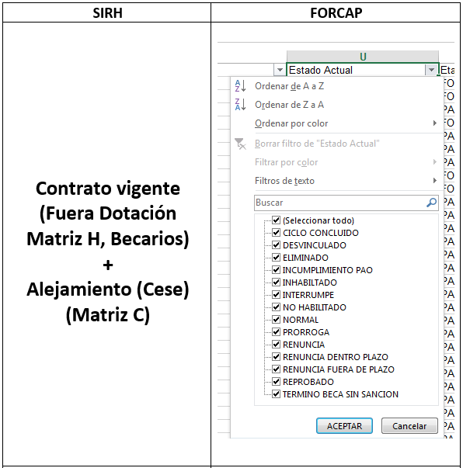
Conceptos de SIRH (Dato Contractual) y FORCAP

Slide 19
Incorporación a Licitación 2019
SIRH
FORCAP
POSTULACIÓN EN LÍNEA
GEOREFERENCIACIÓN
Sistemas integrados y consistentes
Sistemas que compartan información relativa a todos los aspectos técnicos del ciclo de vida funcionaria.
Sistemas que compartan información a cursos de perfeccionamiento y becas de especialización
Integración con Sistema de Postulación a Becas

Slide 20

  ¿Preguntas ?

Slide 21


